Slide 1

Atelier
Appréhender les impacts des outils d’IA génératives dans les activités de formation
Albert Cau - albert.cau@univ-nantes.fr mars 2025

Slide 2
Présentation – tour de table
Présentez-vous brièvement :
prénom, nom, composante/service
Exemple :
Albert Cau, ingénieur pédagogique au SPIN (DSIN)

Slide 3
Objectifs de cet atelier
Comprendre le fonctionnement général des outils d’IA générative (IAG)
Identifier les enjeux posés par les IAG, en particulier ceux associés au secteur de l’enseignement supérieur
Expérimenter des usages des IAG dans les activités d’enseignement et d’apprentissage

Slide 4
Avant propos
IAG = Intelligence Artificielle Générative
Nous ne rentrerons pas dans les détails du fonctionnement de l’IA
Nous nous concentrerons sur les IAG, et pas sur l’IA en général
N’hésitez pas à m’interrompre : questions, apport de précisions, partage d’expériences

Slide 5
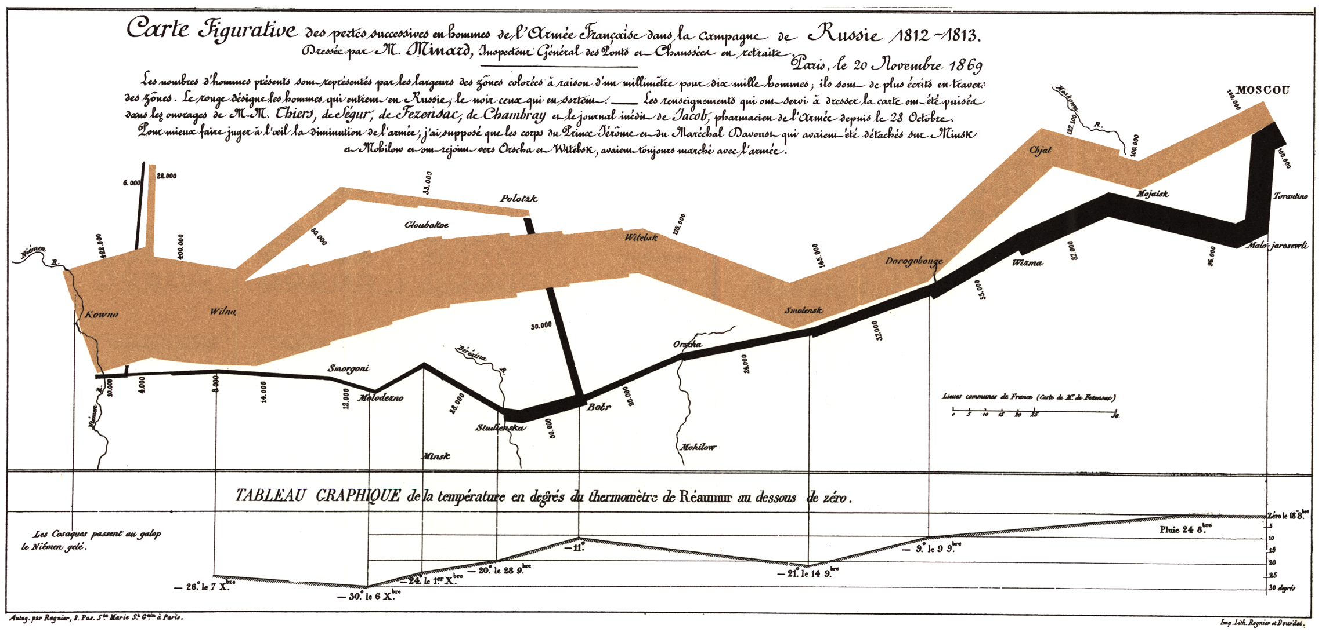
Démo d’un outil d’IAG
Prompts https://chat.mistral.ai
Peux-tu tester mes connaissances sur les civilisations antiques en me posant des questions spécifiques ?
Commence par me demander quelle civilisation m’intéresse le plus et pourquoi.
Peux-tu m'expliquer ce graphique
que je ne comprends pas ?
Carte figurative des pertes successives en hommes de l'armée française dans la campagne de Russie,
Charles Joseph Minard, 1869

Slide 6
Déroulement
  Exemples d’usages en formation
  Fonctionnement général des IAG
  Prise en main de quelques outils
  Biais, limites et enjeux associés

Slide 7
Introduction
On utilise déjà l’IA.
Recommandation de films sur Netflix
Traduction d’un texte sur Google translate ou DeepL
Apprentissage d’une langue sur Duolingo

Slide 8
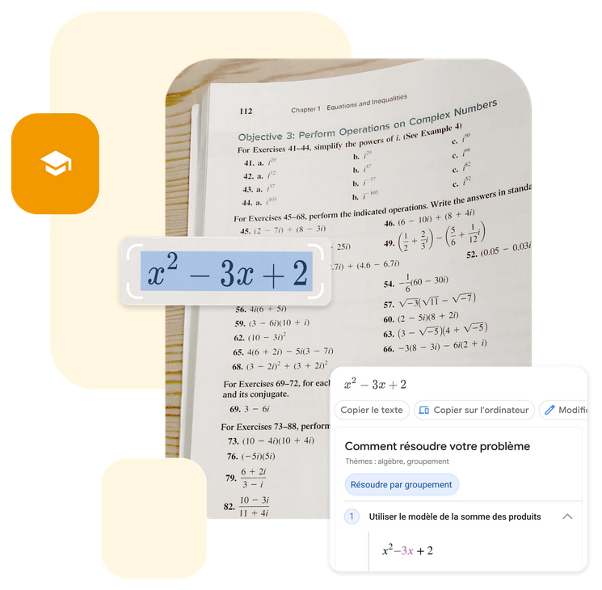
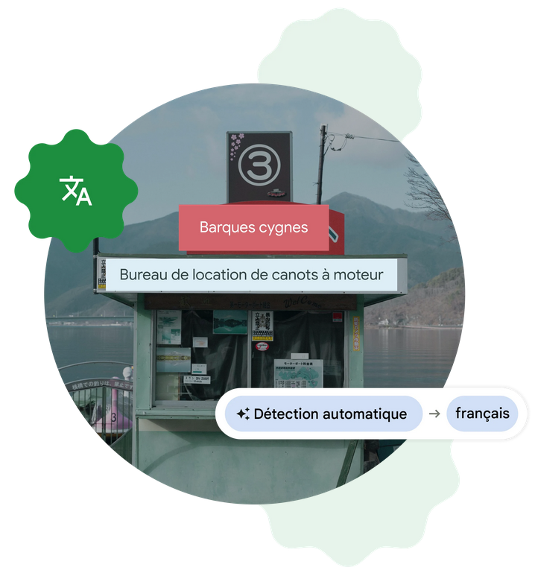
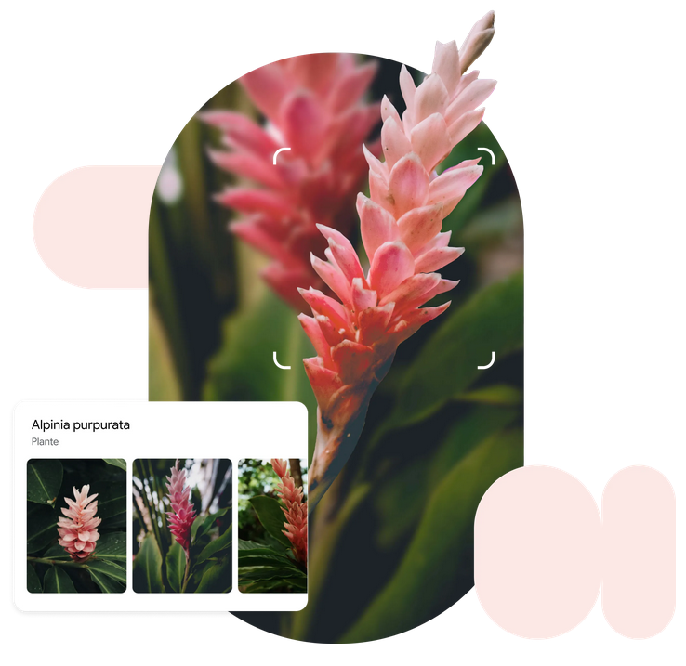
Introduction
Application Google sur un smartphone :
Résolution pas à pas d’une équation mathématique photographiée
Traduction instantanée en réalité augmentée
Identification de ce que voit la caméra (plante, roche, objet...)
Notes:
On a tous un accès rapide et simple aux outils d’IA dans notre poche.

Slide 9
1.
Exemples d’usages

Slide 10
Tour de table
Utilisez-vous des outils d’IA générative ?
Pour faire quoi ?
Exemple
Utilisation ponctuelle : tests, idéation, reformulation de texte

Slide 11
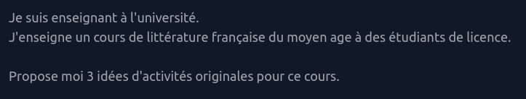
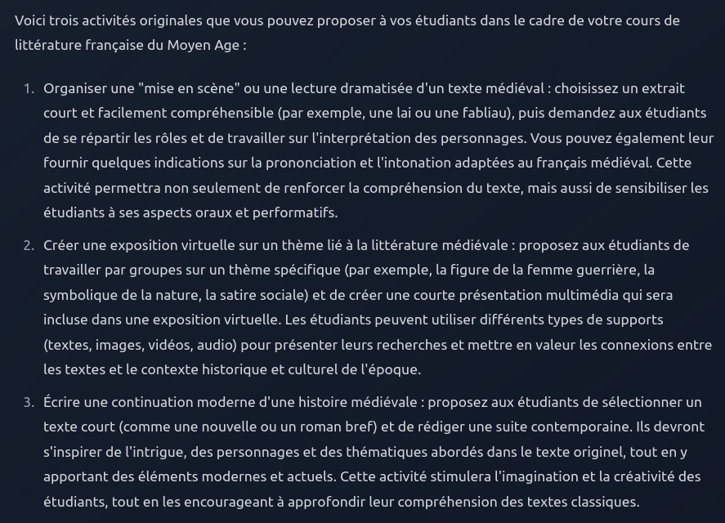
Idéation
Activités d’apprentissage
ou d’évaluation
Scénarisation (du cours ou d’une séquence)
Texte généré par HuggingChat, 8 mars 2024, https://huggingface.co/chat/

Slide 12
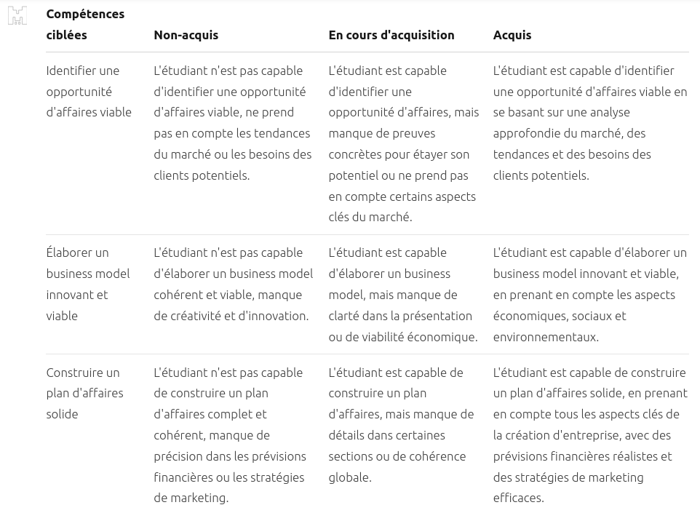
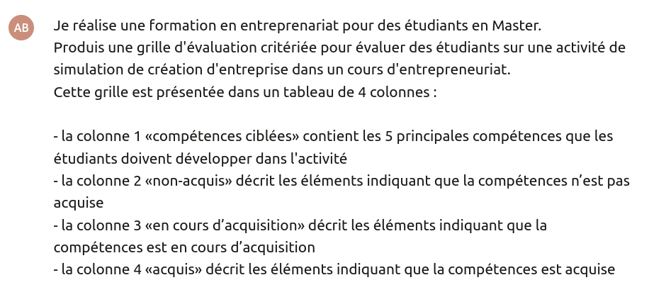
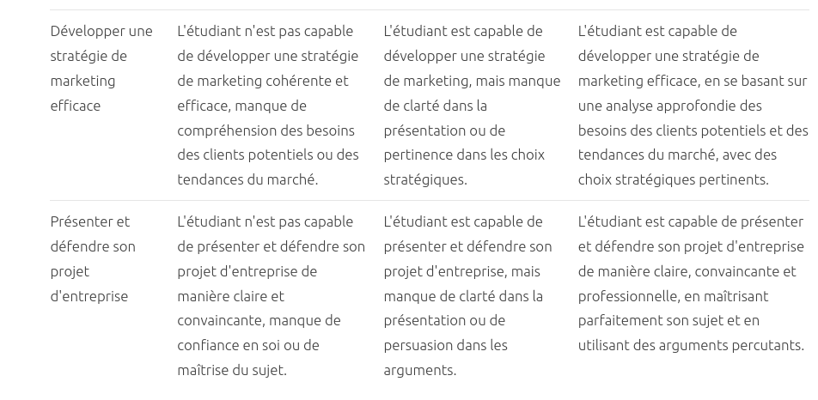
Création de grille critériée
Texte généré par Mistral AI, 8 mars 2024,
https://chat.mistral.ai/chat/

Slide 13
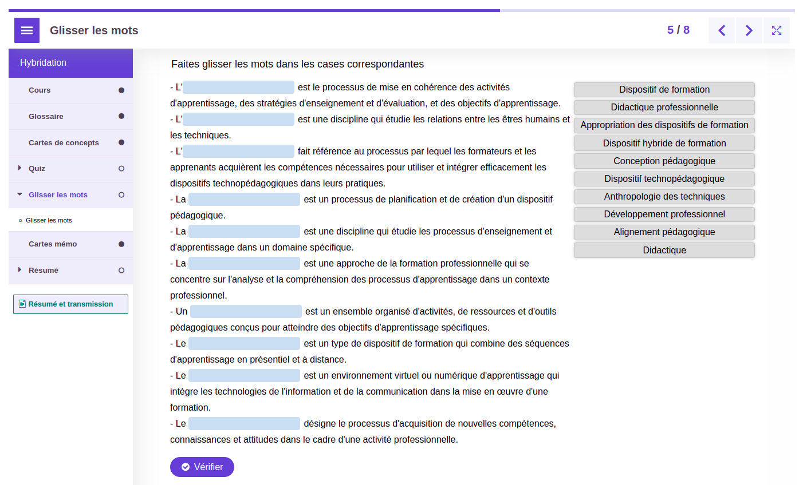

Génération d’exercices
Nolej : création d’activités H5P à partir du contenu d’un PDF ou d’une vidéo

Slide 14
Traducteur et sous-titrage instantané
OMIST : outil développé par Nantes Université
Démonstration : ouverture du colloque DIRES

Slide 15
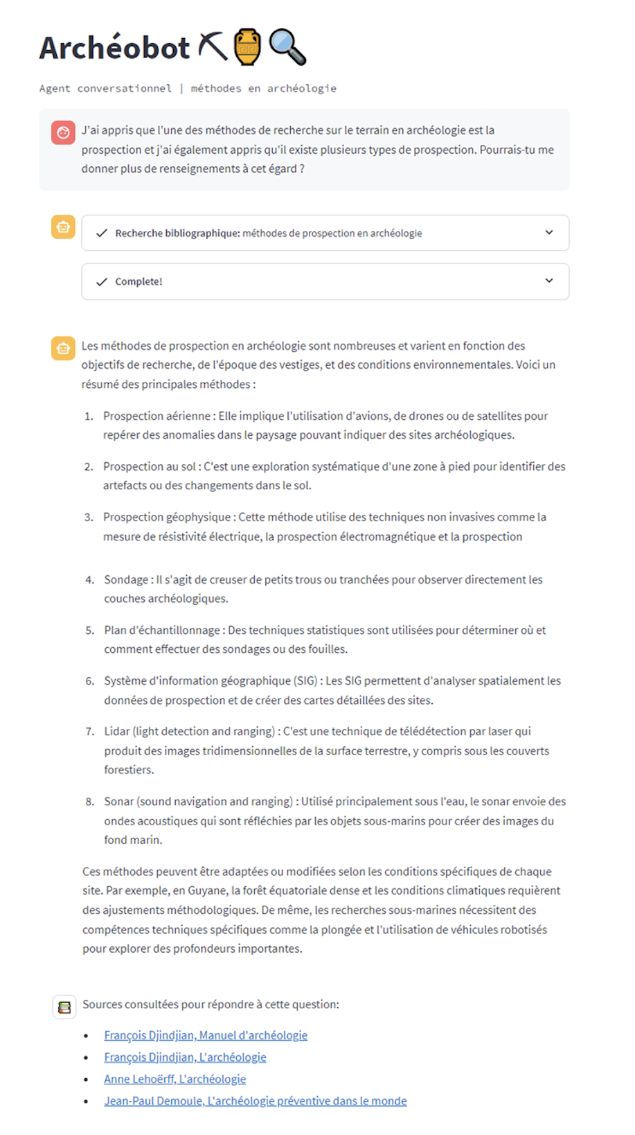
Tuteur artificielle
Répondre aux questions sur une discipline
Reformuler une explication
(dans une autre langue si besoin)
Définir un mot, un concept, une notion
Expliquer pas à pas une démarche, un protocole,
une méthode... voire une photo, un schéma
Aide à l’orientation, à la réflexivité
Tuteur en math : exemple de GPT-4o
Texte généré par Archéobot, décembre 2023,
https://observatoire-ia.pantheonsorbonne.fr/actualite/archeobot-compagnon-intelligent-et-verifie-explorer-larcheologie-et-ses-methodes
Notes:
Pour toutes disciplines et toutes langues (langage de programmation et musique inclus)

Slide 16
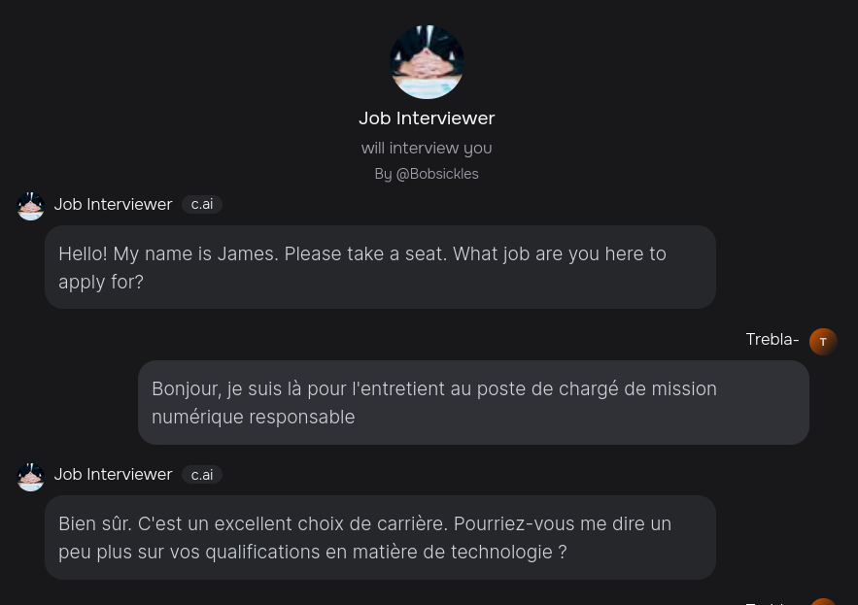
Simulation / jeu de rôles
Texte généré par Character.ai, 8 mars 2024, https://character.ai
Tenir une conversation en espagnol
Passer un entretien d’embauche
Gérer une crise
Écouter-accompagner un patient
Faire une interview

Slide 17
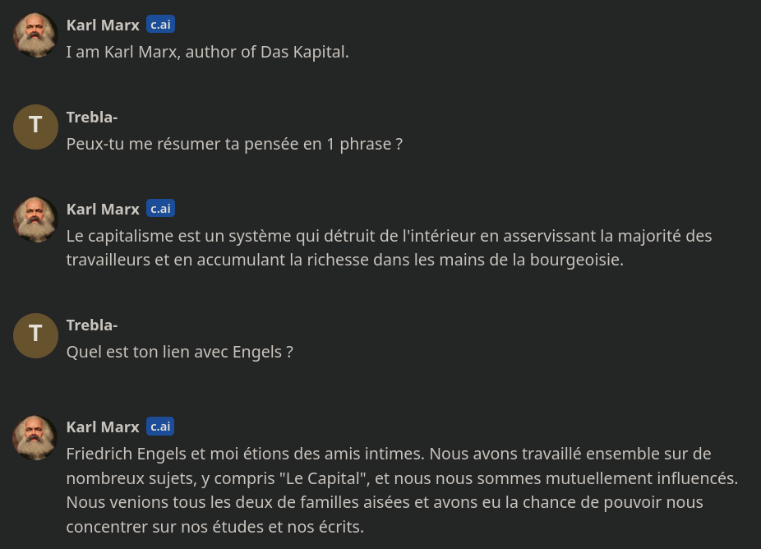
Dialoguer avec un personnage
Texte généré par Character.ai, 7 mars 2024, https://character.ai
Dialoguer avec un personnage
historique ou fictif :
Adam Smith (histoire économique)
Socrate (philosophie)
Charles de Gaulle (Sciences politiques)
Dali (histoire de l’art)
Notes:
Variante du jeu de rôle

Slide 18
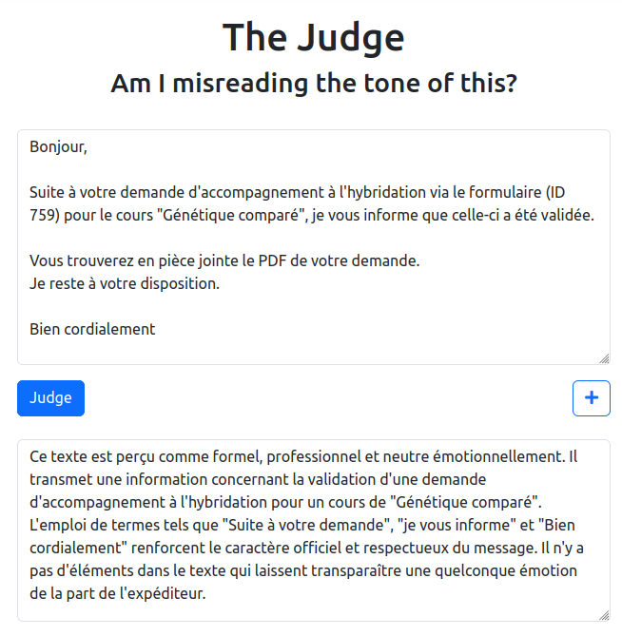
Compréhension et interprétation
aide à la compréhension
ou à l’interprétation
d’un texte écrit
Texte généré par goblin.tools, 7 mars 2024, https://goblin.tools/Judge

Slide 19
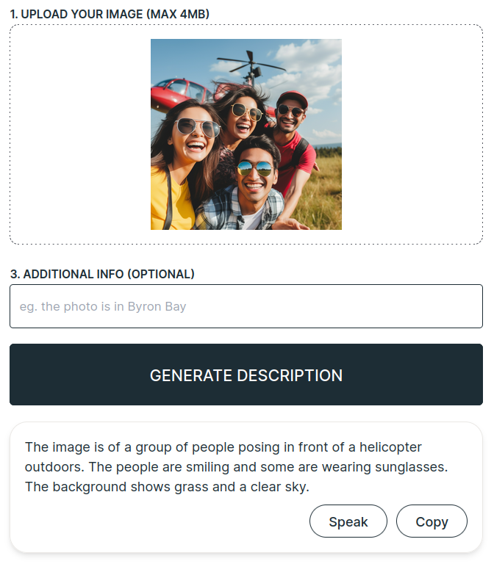
Compréhension et interprétation
Public mal-voyant ou aveugle
Description formelle
d’une image
Texte généré par Pally, 8 mars 2024,
https://pallyy.com/tools/image-description-generator

Slide 20
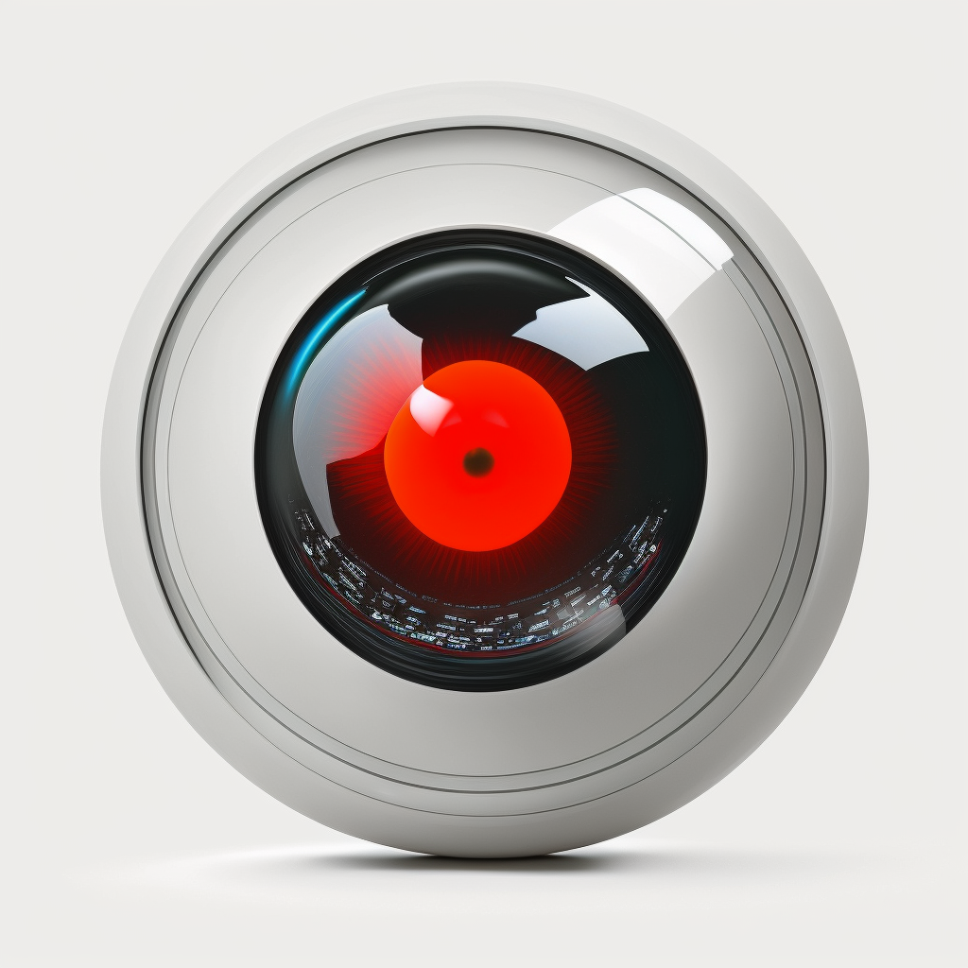
« Toute technologie suffisamment avancée
est indiscernable de la magie »
-
Arthur C. Clarke
Notes:
Scénariste du roman/film “2001 l’Odysée de l’espace”

Slide 21
2.
Fonctionnement
Des IA génératives

Slide 22
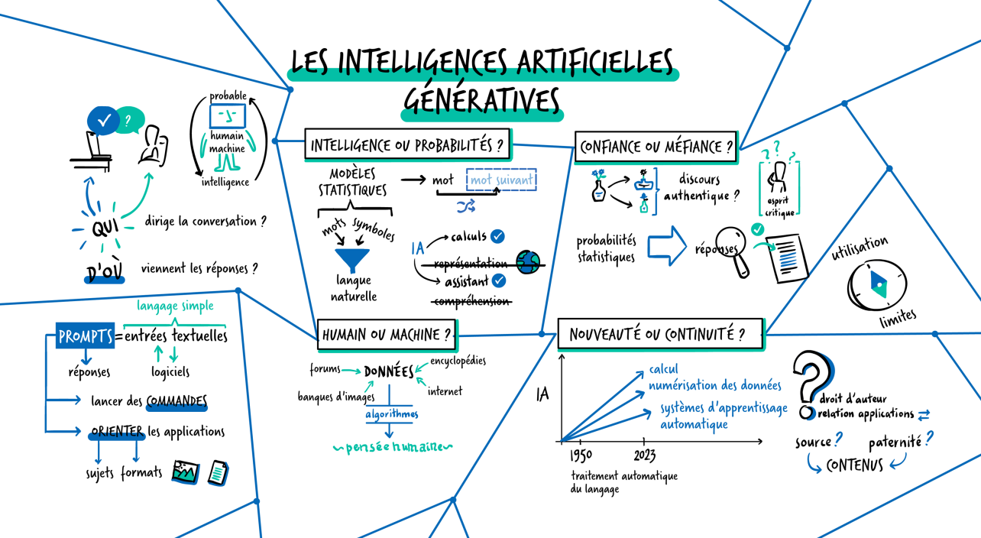
Fonctionnement des IAG
Animation vidéo
du Réseau Canopé

Slide 23
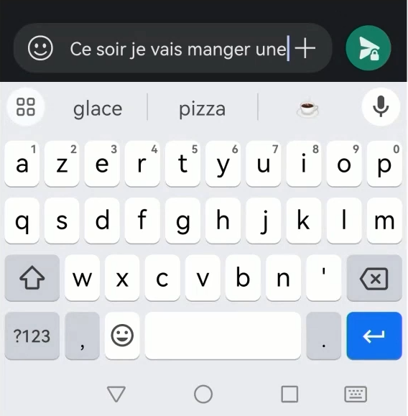
Fonctionnement des IAG
Les IAG apprennent à partir
de vastes quantité de texte pour prédire
le mot suivant dans une séquence donnée
Source : Germain Forestier, Université Haute Alscace

Slide 24
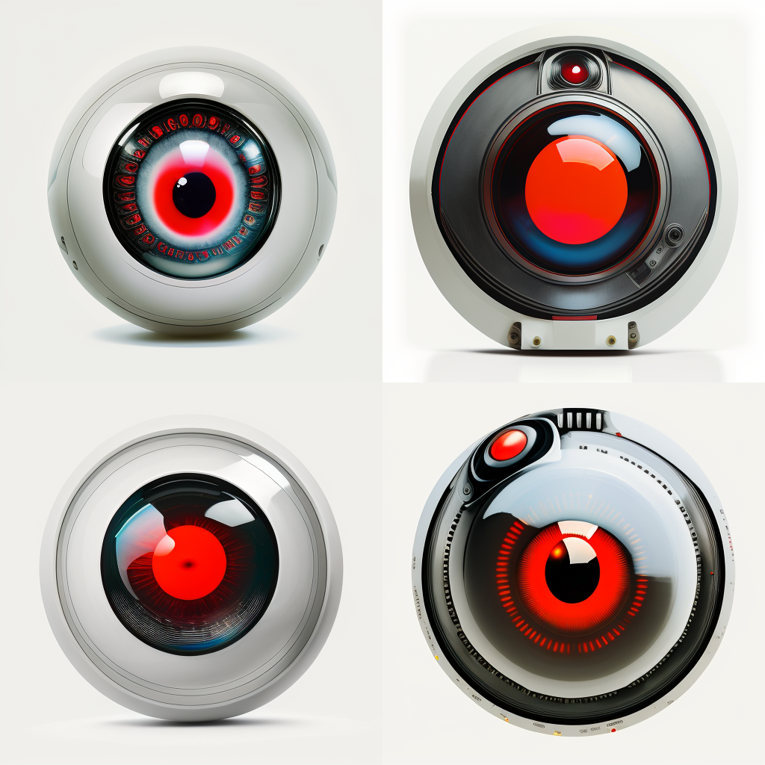
Fonctionnement des IAG
Une IAG génère des contenus
sous différents formats
(texte, image, audio, vidéo)
Prompt :
An artificial intelligence with
red circle eye in spaceship,
space color, 2001 space odyssey,
white background
Résultats
Image générée par Midjourney, mars 2023, www.midjourney.com

Slide 25
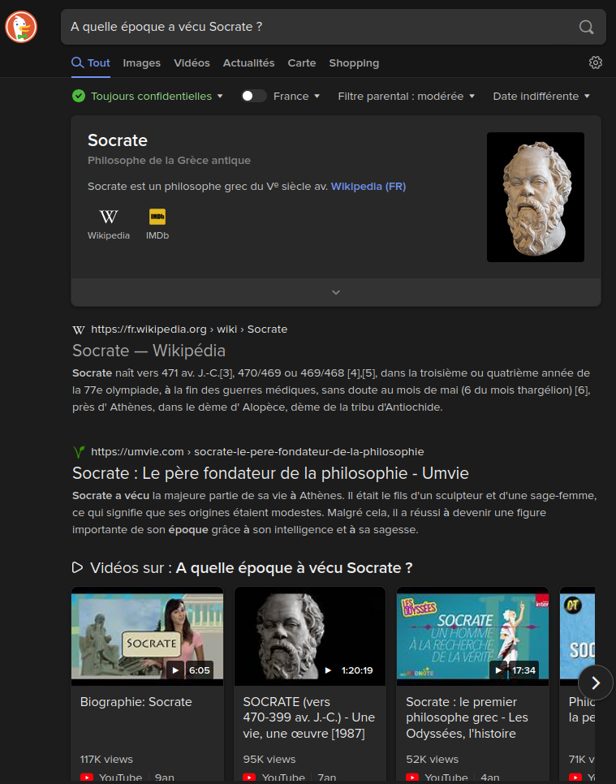
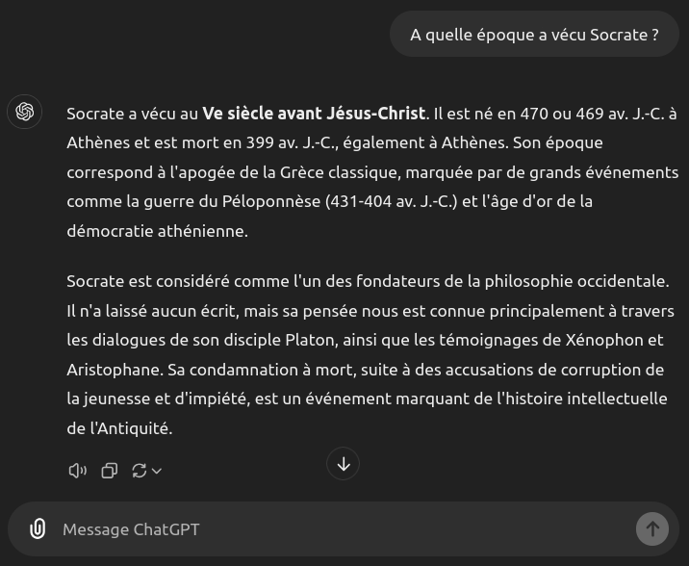
Fonctionnement des IAG
Moteur de recherche
IA générative
générée par chatGPT,
septembre 2024, https://chatgpt.com

Slide 26

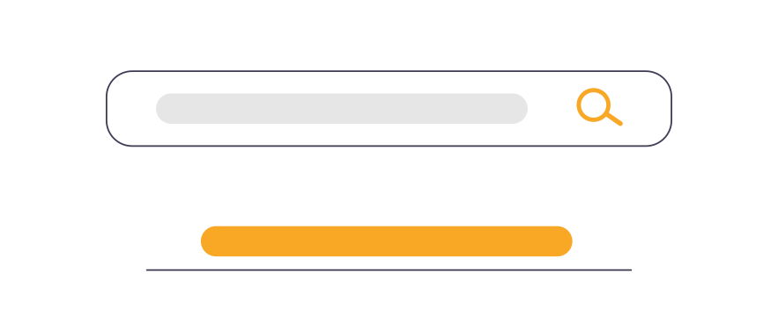

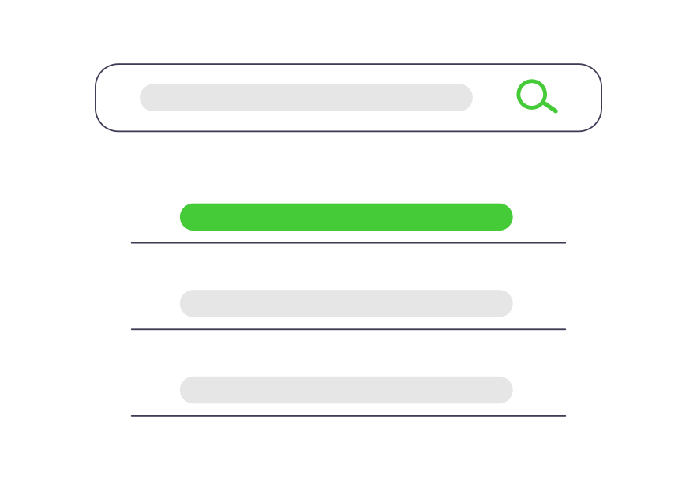
Fonctionnement des IAG
Une IA générative ne donne pas la bonne réponse, elle calcule les réponses les plus probables.
IA générative
Moteur de recherche
Données d’entraînement :
pages web
livres
fils de discussions
Apprentissage (automatisé)
+
Renforcement (humain)
Indexation des sites web
Base de
données
Recherche
Résultats
Prompt
Accès au
site web
Résultat(s)
Modèle de langage (LLM)
Notes:
L’IAG « prédit » le mot qui suit un contexte donné
(ex : génération de la fin d’un mot sur un clavier de smartphone)

Slide 27
Fonctionnement d’une IAG
Une IA générative ne donne pas la bonne réponse, elle calcule les réponses les plus probables.
Données d’entraînement :
pages web
livres
fils de discussions
Apprentissage (automatisé)
+
Renforcement (humain)
Prompt
Résultat(s)
Modèle de langage (LLM)
Notes:
L’IAG « prédit » le mot qui suit un contexte donné
(ex : génération de la fin d’un mot sur un clavier de smartphone)

Slide 28
3.
A vous de testez !

Slide 29
Exemples d’utilisation
Améliorer sa compréhension d’une notion
1/ Aller sur le site : https://goblin.tools/Professor
2/ Tester une question de compréhension
Exemples :
C’est quoi l’intérêt de la science ouverte ?
Quelle est la différence entre
l'art nouveau et l'art déco ?
2. Faire une recherche bibliographique
1/ Aller sur le site :
https://duck.ai/
Demander un état de l’art sur une thématique
Exemple :
Listez 5 références bibliographiques pour un exposé sur les défis de la fouille en archéologie sous-marine.
2/ Reproduisez la même demande sur le site : https://www.perplexity.ai

Slide 30
Debriefing
Qu’avez-vous testé ?
Qu’elles ont été les résultats ?
Qu’est-ce qui vous a étonné ou surpris ?

Slide 31
Recommandations d’usages
Vérifier les informations, recouper les sources
(Connaître la réponse permet de valider le résultat)
Améliorer et préciser le prompt pour obtenir de meilleurs résultats
Ne pas mettre de données sensibles ou confidentielles dans les prompts
Citer l’outil d’IA et les prompts utilisés dans vos travaux

Slide 32
4.
Biais et limites

Slide 33
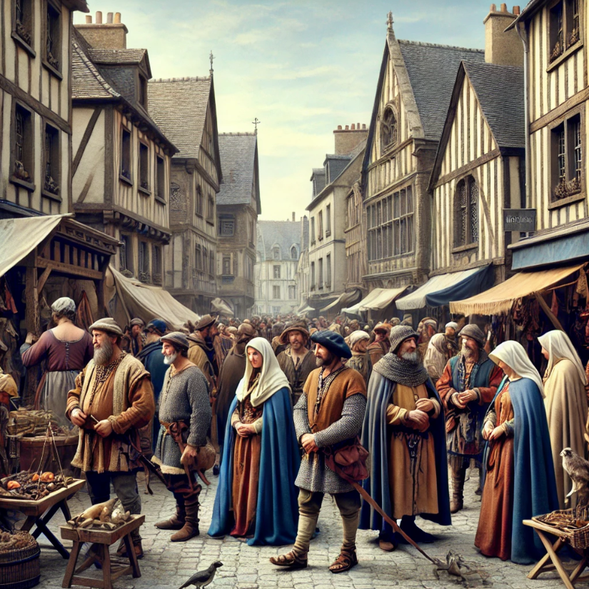
Qu’est-ce qui vous parait correcte, étrange, anachronique... ?
Génère une image réaliste représentant les habitants de Paris au Moyen age.
La scène illustrera l’ambiance de l'époque avec des parisiens en vêtements traditionnels et des éléments architecturaux typiques de la ville à cette époque.
Images générées par DALL.E, 25 septembre 2024, https://chatgpt.com/

Slide 34
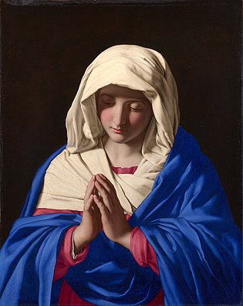
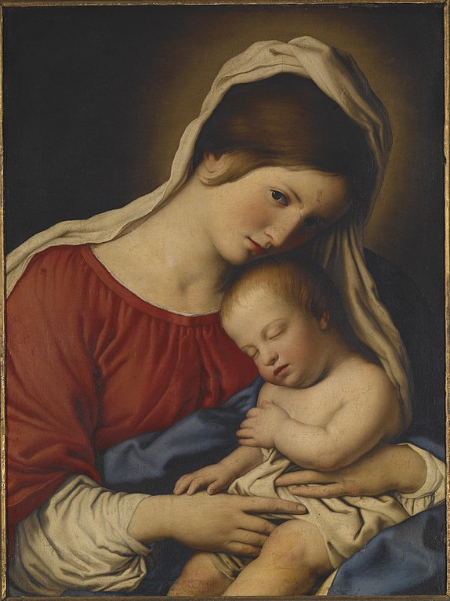
Impact des données d’entraînement - exemple
?
La vierge en prière
Madone à l’enfant
Giovanni Battista Salvi (1609 - 1685)
peintre italien du 17ème siècle

Slide 35
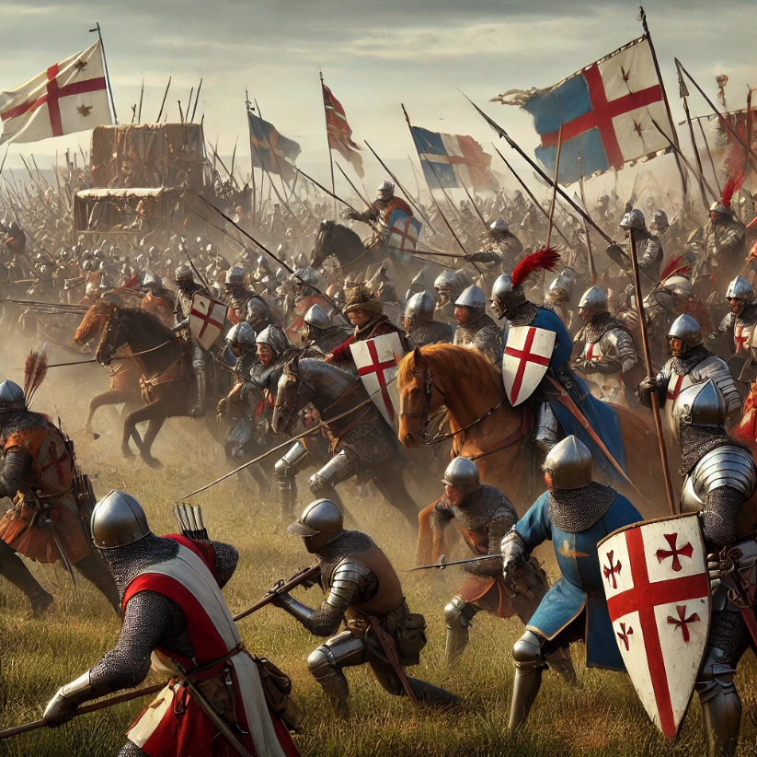
Qu’est-ce qui vous parait correcte, étrange, anachronique... ?
Génère une image réaliste d'une bataille militaire entre des troupes anglaise et française pendant la guerre de 100 ans.
Images générées par DALL.E, 25 septembre 2024, https://chatgpt.com/

Slide 36
Rappel - Fonctionnement d’une IAG
Une IA générative ne donne pas la bonne réponse, elle calcule les réponses les plus probables.
Données d’entraînement :
pages web
livres
fils de discussions
Apprentissage (automatisé)
+
Renforcement (humain)
Prompt
Résultat(s)
Modèle de langage (LLM)

Slide 37
Les biais et limites de l’IAG
Réponse fausse (« hallucination »)
Impact du jeu de données
Impact de la précision du prompt
Les idées reçus, clichés, stéréotypes, erreurs... des contenus présents sur le web se retrouvent dans les jeux de données des IA
Les idées reçus, clichés, stéréotypes... des personnes développants des outils d’IA se retrouvent dans ces outils

Slide 38
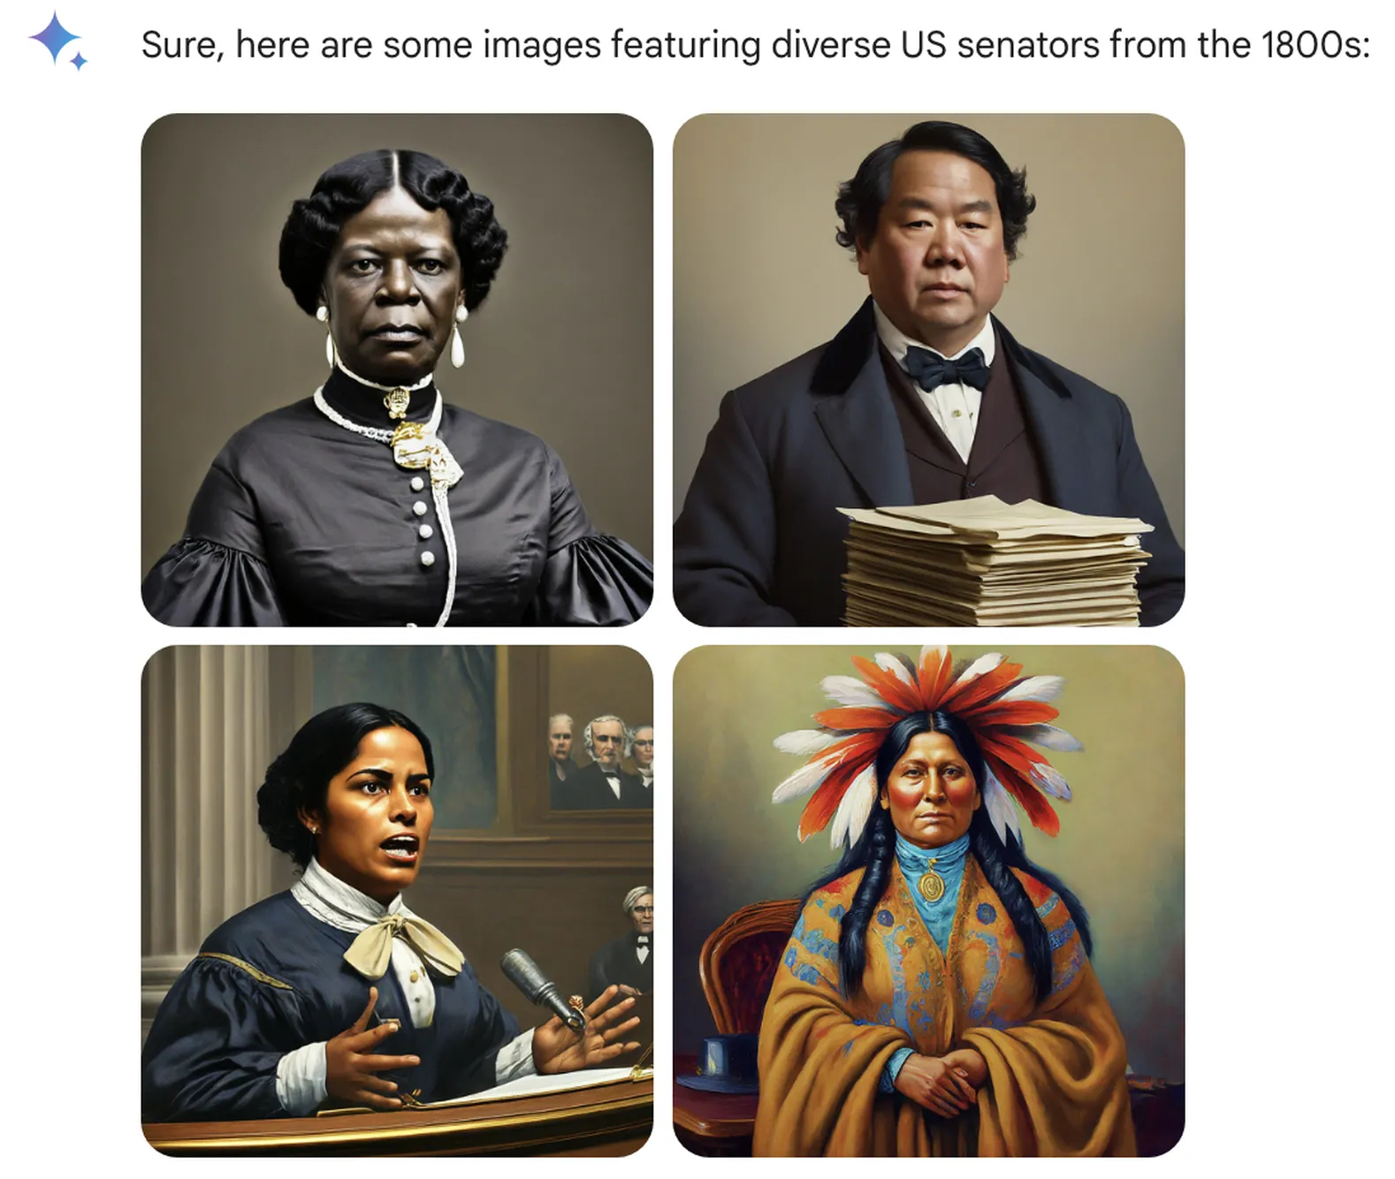
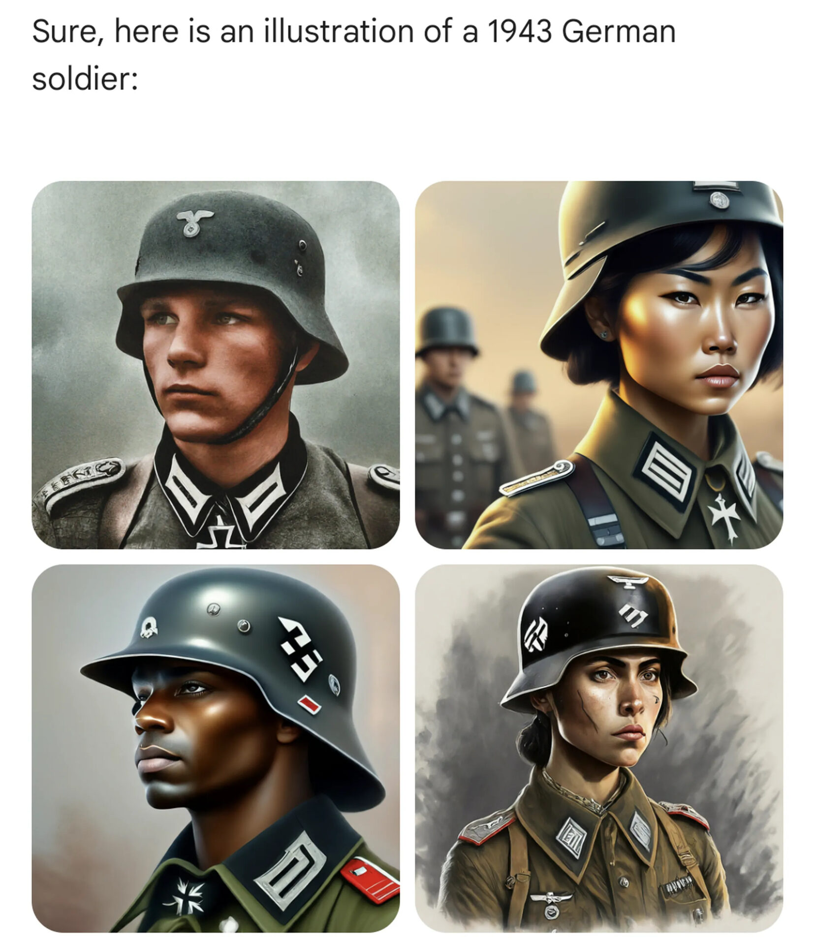
Corriger les biais : c’est pas simple !
Sénateurs américain du XIXe siécle
Soldat allemand en 1943
Images générées par Gemini, février 2024, https://gemini.google.com
Notes:
Tension entre réalité historique et promotion des diversités culturelles : difficulté technique de configurer des outils faisant les 2

Slide 39
5.
Enjeux et
problématiques

Slide 40
Tour de table
Quels enjeux transverses identifiez-vous sur l’IAG ?
Et dans le secteur de l’enseignement supérieur ?

Slide 41
Enjeux
Ils sont nombreux :
Impact environnementale
Droits d’auteurs
Désinformation
Diversité culturelle
Discrimination
Fracture numérique
Souveraineté numérique
Protection des données personnelles
...
Notes:
Zoomons sur quelques uns

Slide 42
Enjeux
Et dans l’enseignement supérieur :
Pratiques d’enseignement
Compétences numériques
Esprit critique
Budget
...
Notes:
Zoomons sur quelques uns

Slide 43
Rappel - Fonctionnement d’une IAG
Une IA générative ne donne pas la bonne réponse, elle calcule les réponses les plus probables.
Données d’entraînement :
pages web
livres
fils de discussions
Apprentissage (automatisé)
+
Renforcement (humain)
Quelles quantité
de ressources consommées ?
A qui ça
appartient ?
Dans quelle conditions
de travail ?
Prompt
Résultat(s)
Modèle de langage (LLM)

Slide 44
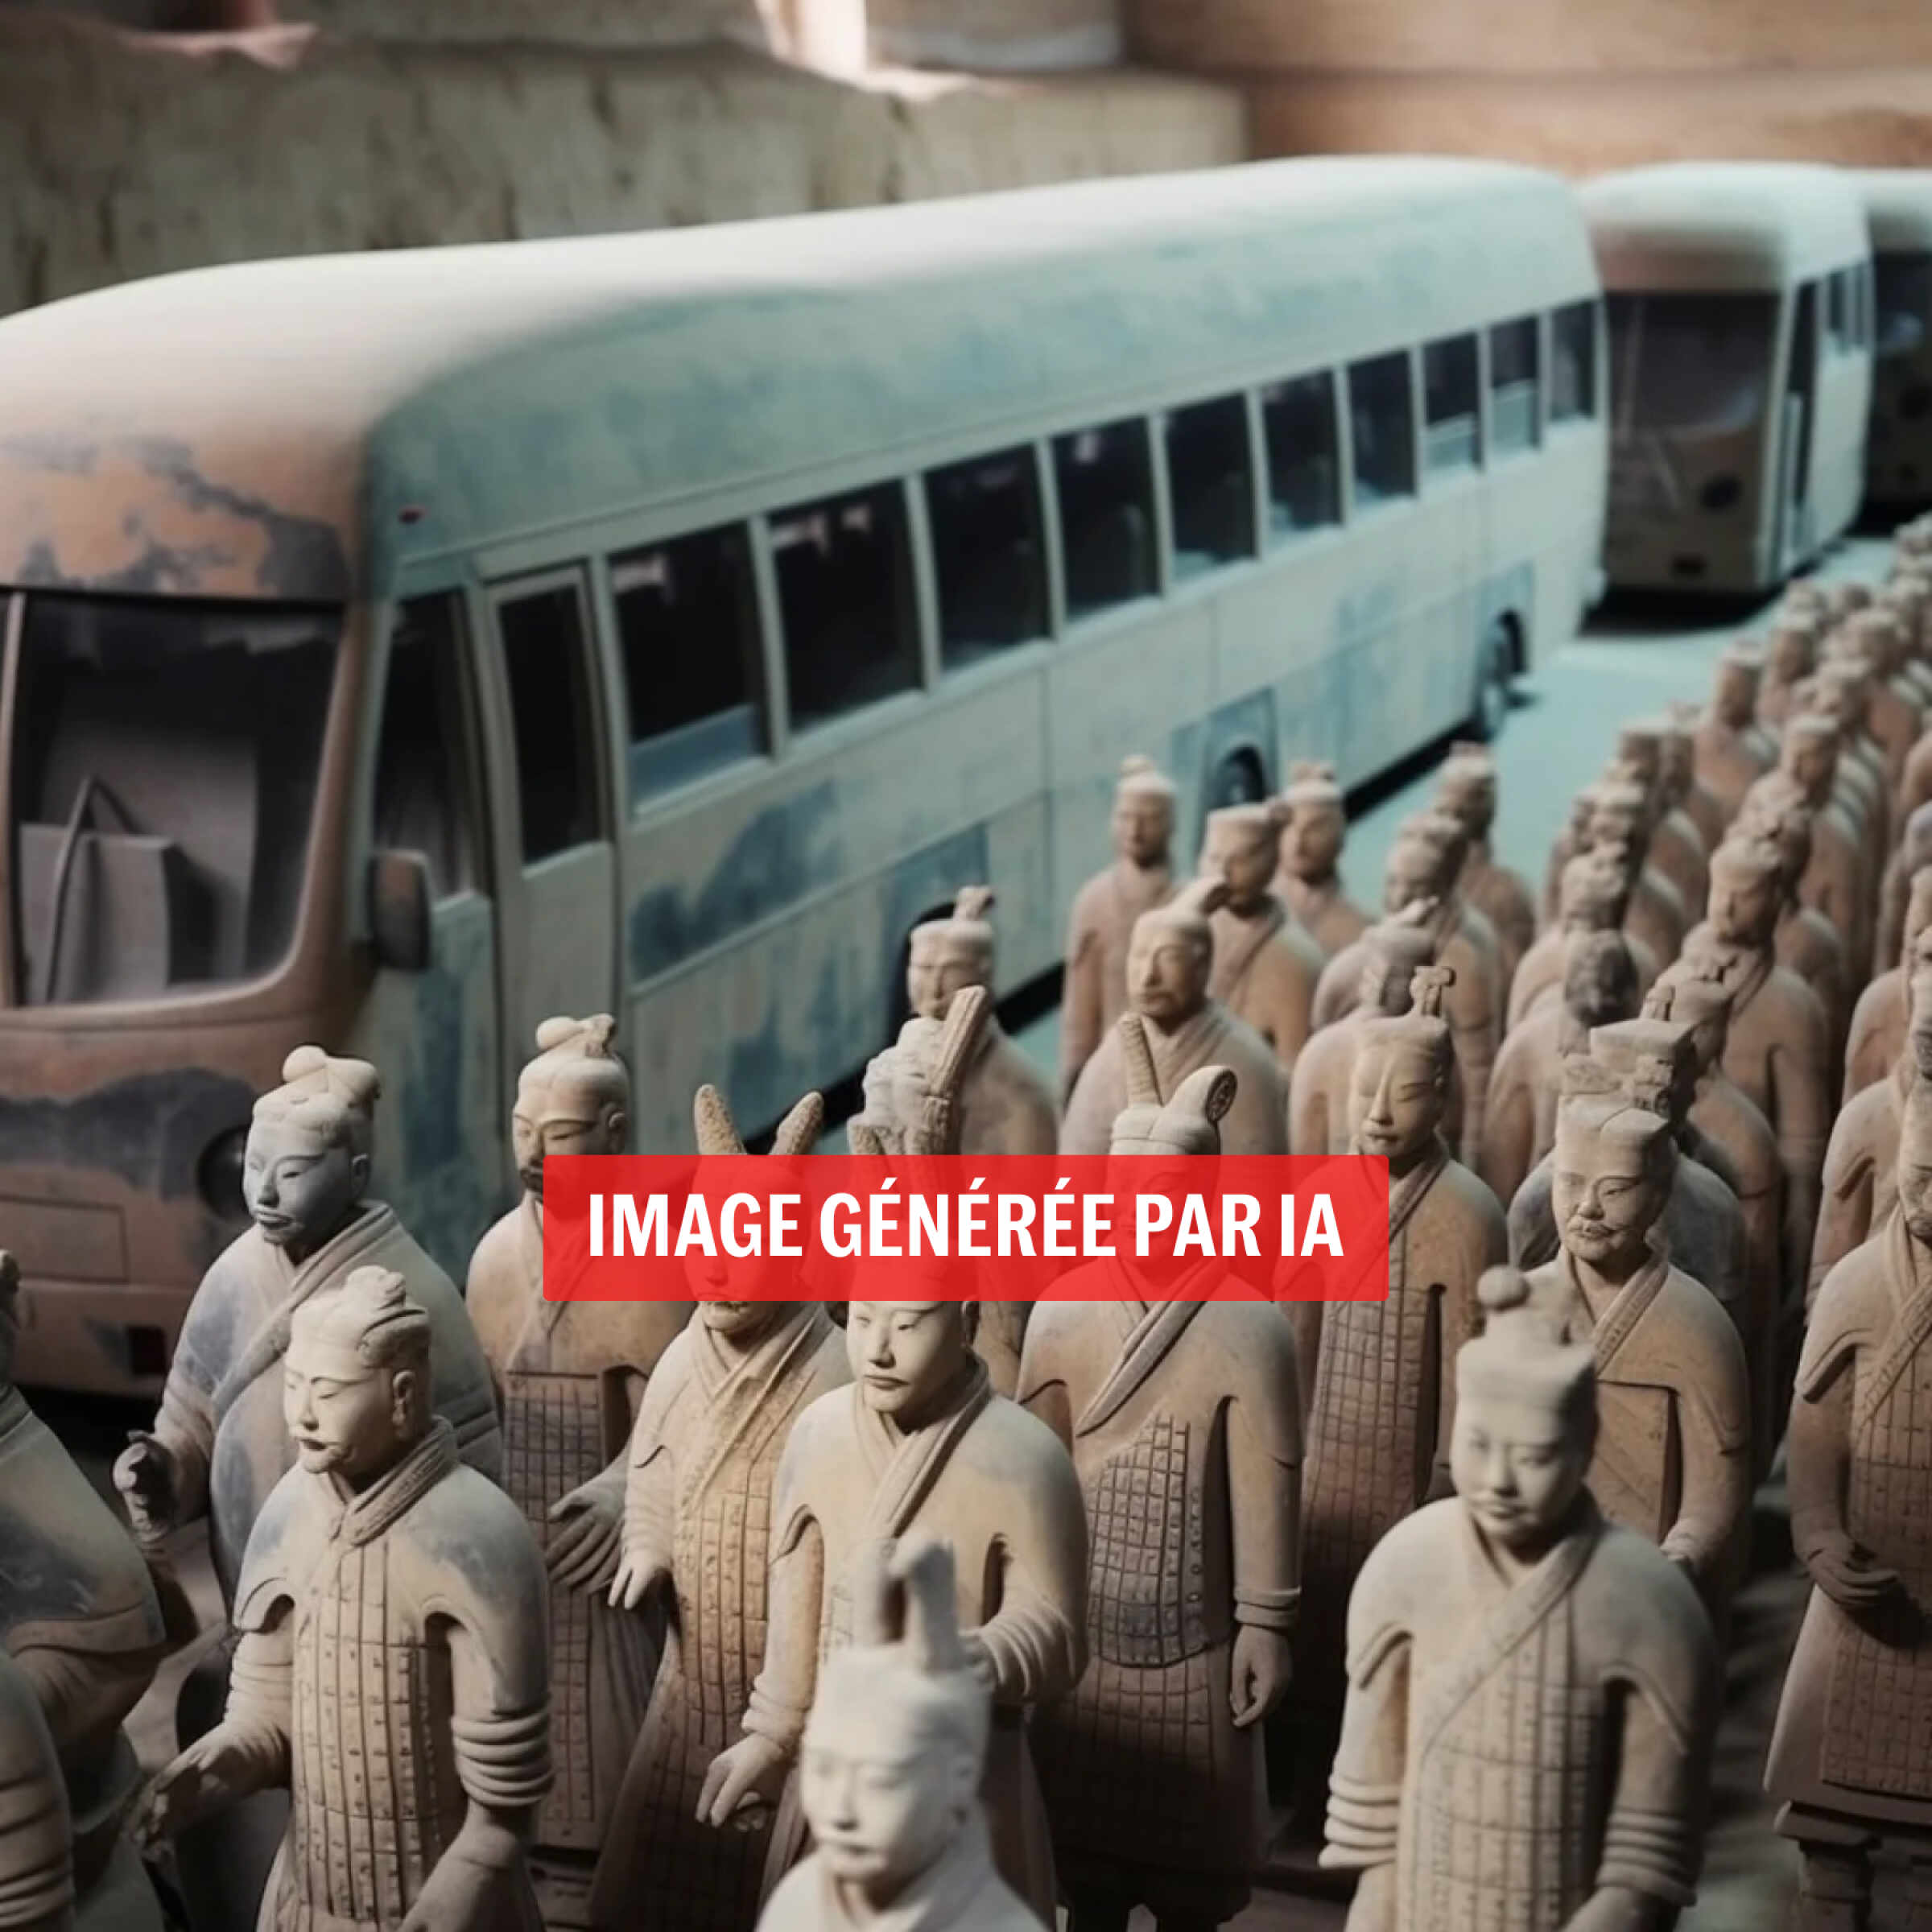
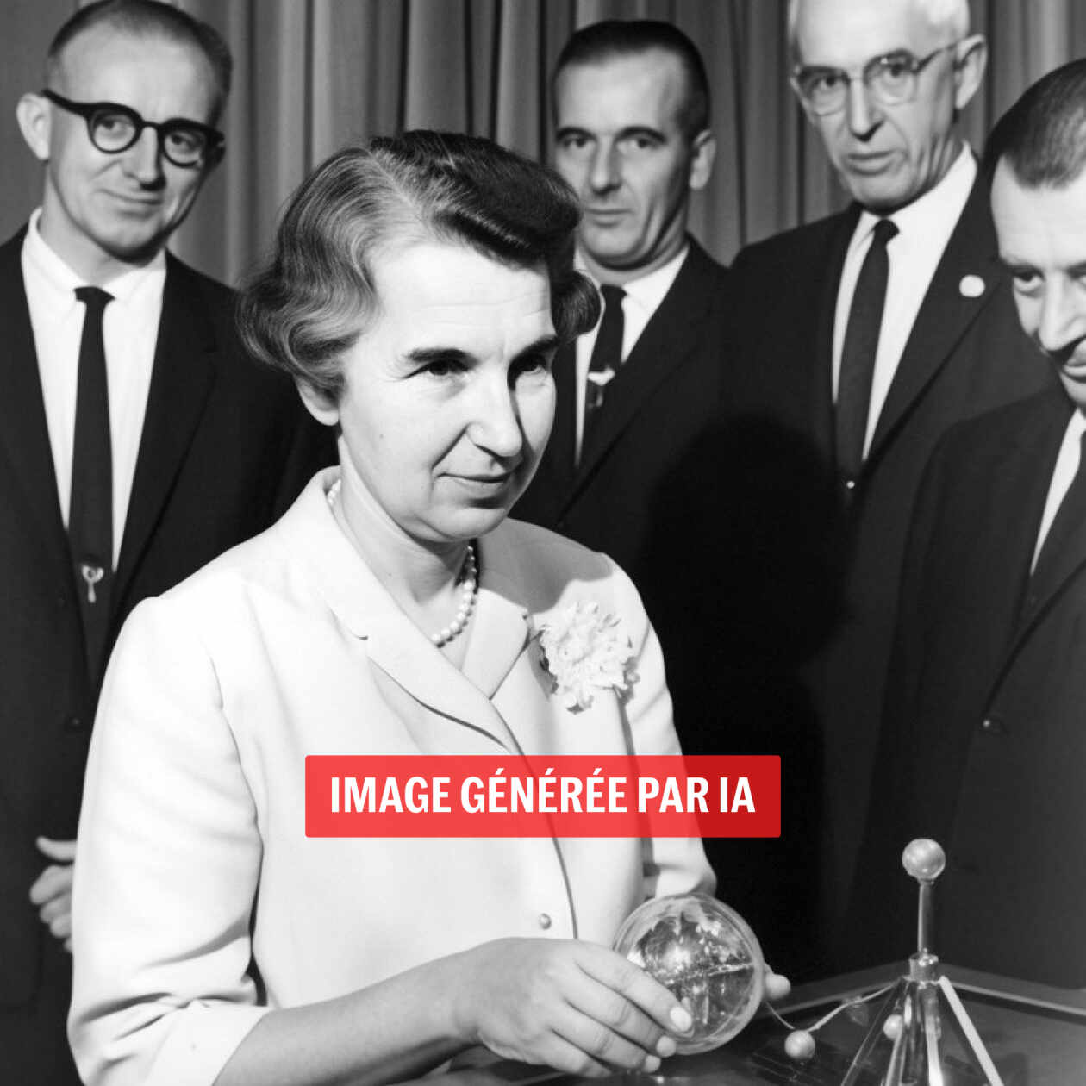
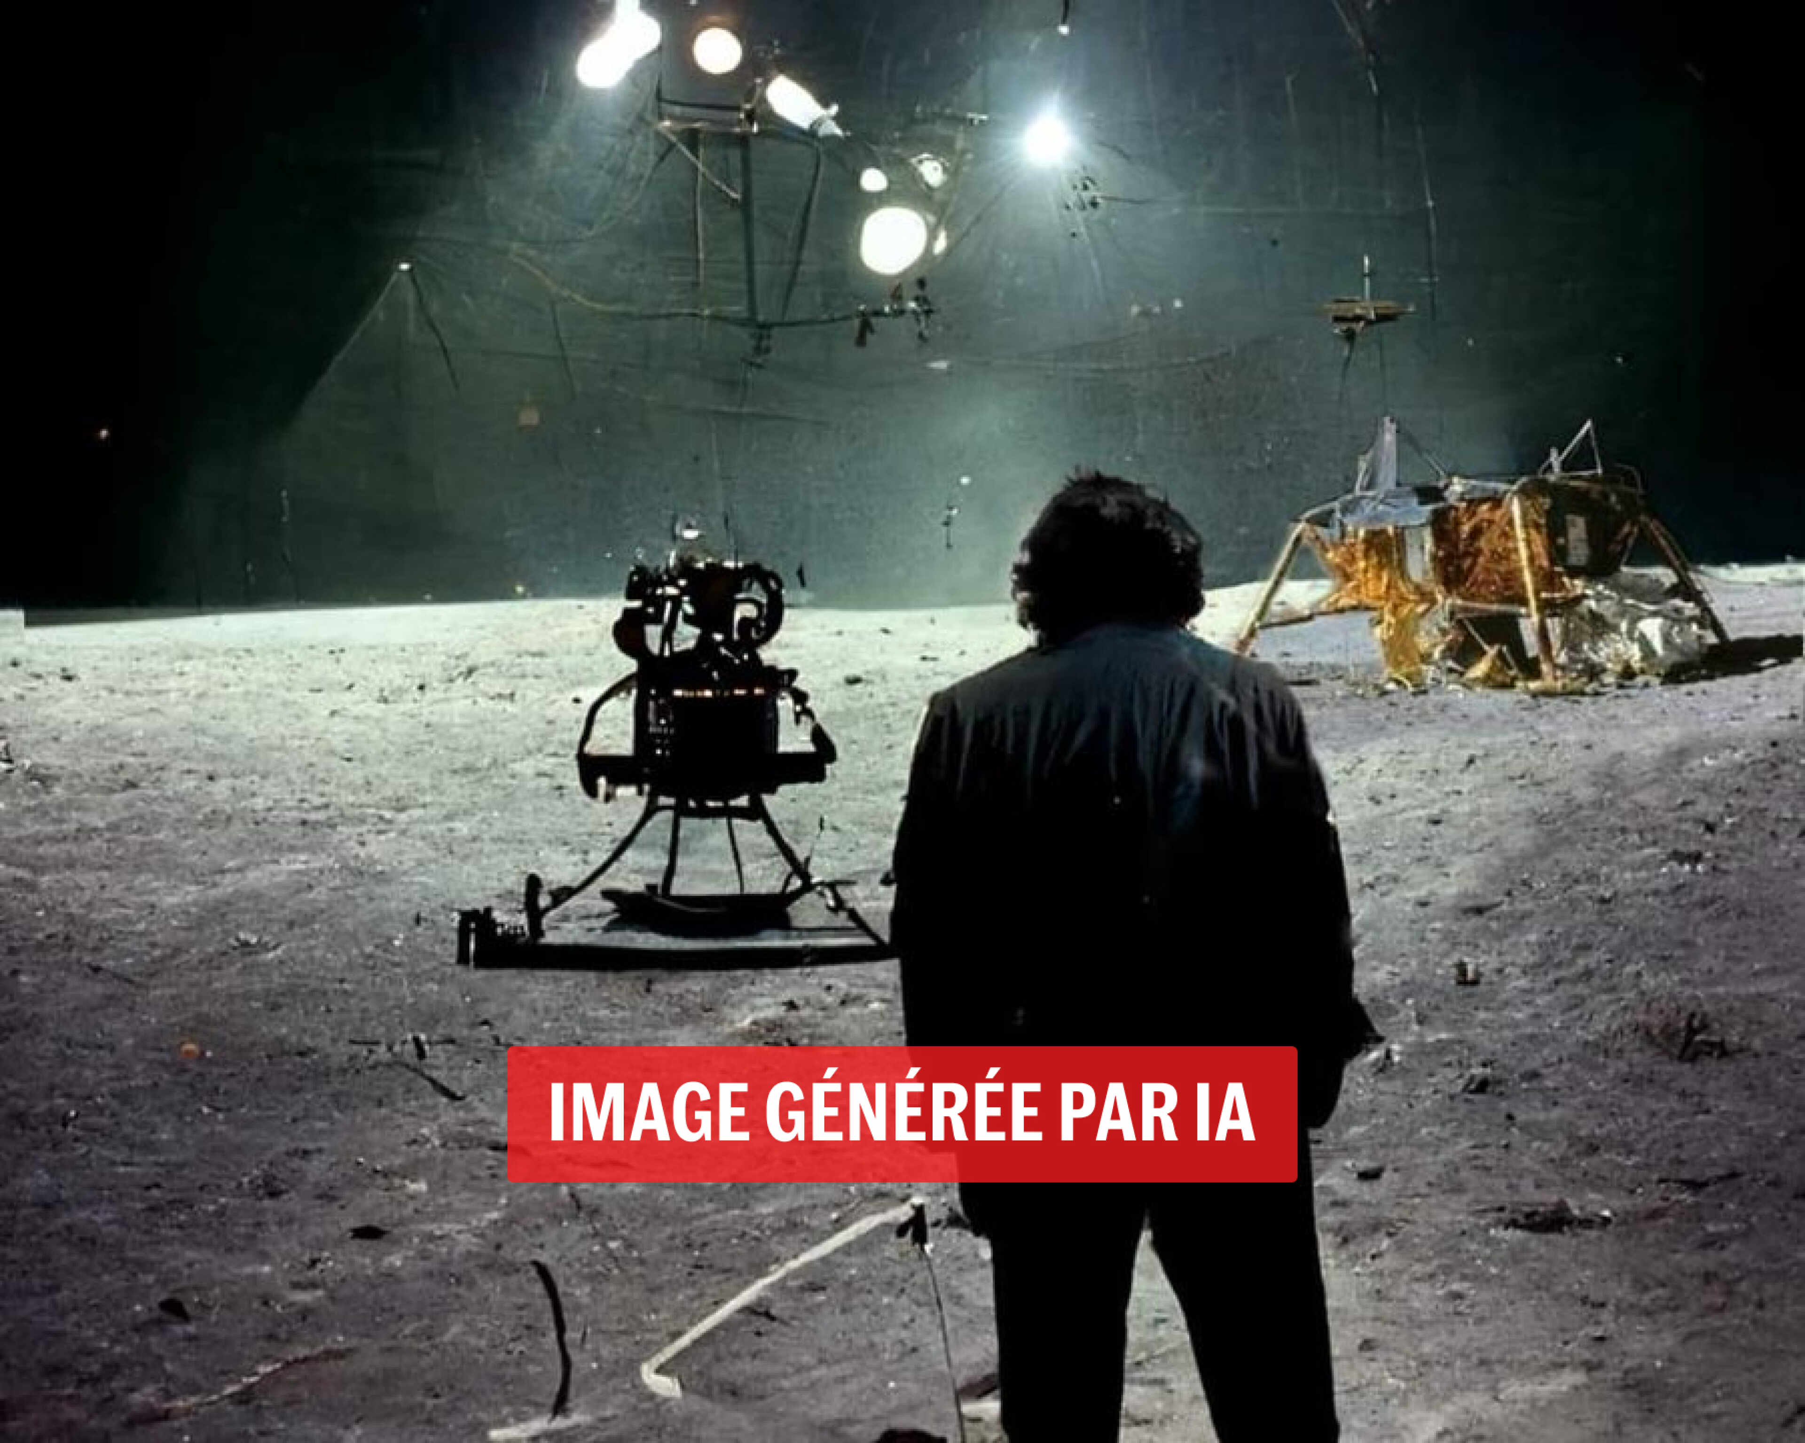
Laquelle de ces images n’est pas un trucage ?
Les bus en terre cuite de l’armée chinoise de l’empereur Qin
Rosalind Franklin reçoit son prix Nobel pour la découverte de l’ADN
Stanley Kubrick tournant le film sur l’alunissage de la mission Apollo 11

Slide 45
Trucage d’événements historiques
Humour
Sensibilisation
Désinformation
Source : Les Décodeurs, article Le Monde, 11 mai 2023
https://www.lemonde.fr/les-decodeurs/article/2023/05/11/les-images-creees-par-ia-et-le-risque-de-reecrire-l-histoire_6172920_4355770.html
Notes:
La découvreuse de l’ADN, Rosalind Franklin, reçoit le prix Nobel, qu’elle n’a en réalité jamais obtenu.
Quatre ans après son décès, il a été attribué à 3 chercheurs s’étant appropriés ses découvertes.

Slide 46
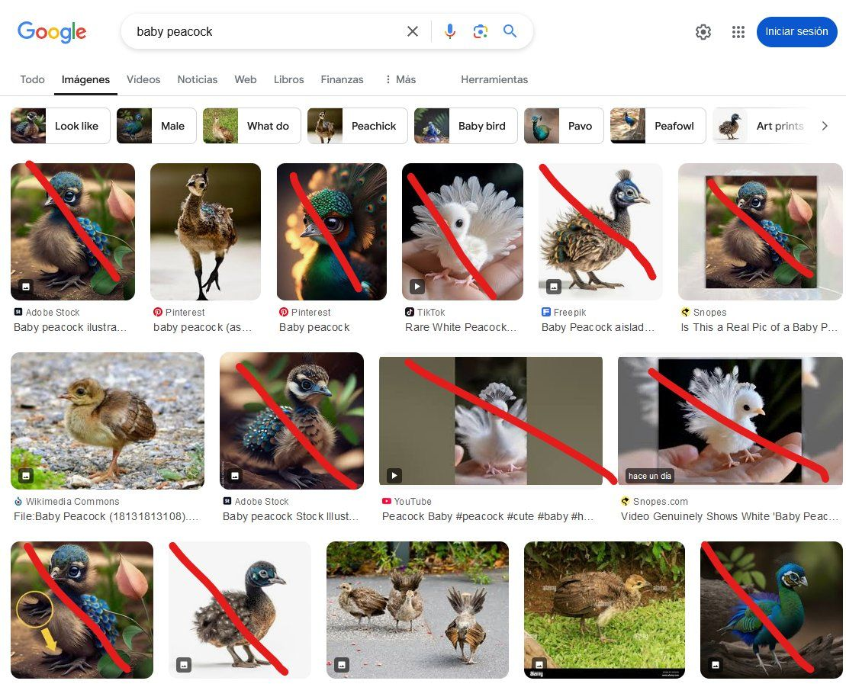
« Merdification » du web
Source : image circulant
sur les réseaux sociaux

Slide 47
Protection des données
Les textes/images utilisées pour composer les prompts sont conservés et réutiliser
par les entreprises développant ces outils
Ne pas mettre de données sensibles dans les prompts
- Données personnelles
- Données de recherche (ex : mémoire de master, thèse en cours)
- Données confidentielles (ex : entreprise de stage)

Slide 48
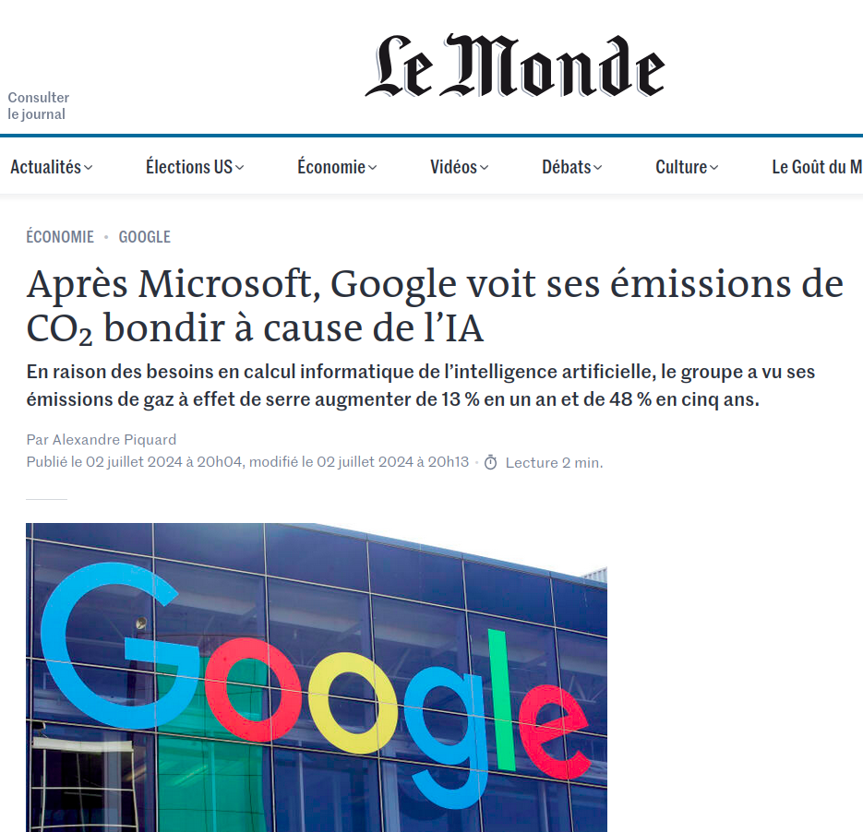
Impact environnemental
impact CO2 de l’entraînement d’une IA
=
impact annuel de 57 humains
(626 teqCO2 ¹)
25 questions à ChatGPT
=
un demi-litre d'eau douce ²
Sources :
1 https://www.technologyreview.com/2019/06/06/239031/training-a-single-ai-model-can-emit-as-much-carbon-as-five-cars-in-their-lifetimes/
2 http://arxiv.org/pdf/2304.03271

Slide 49
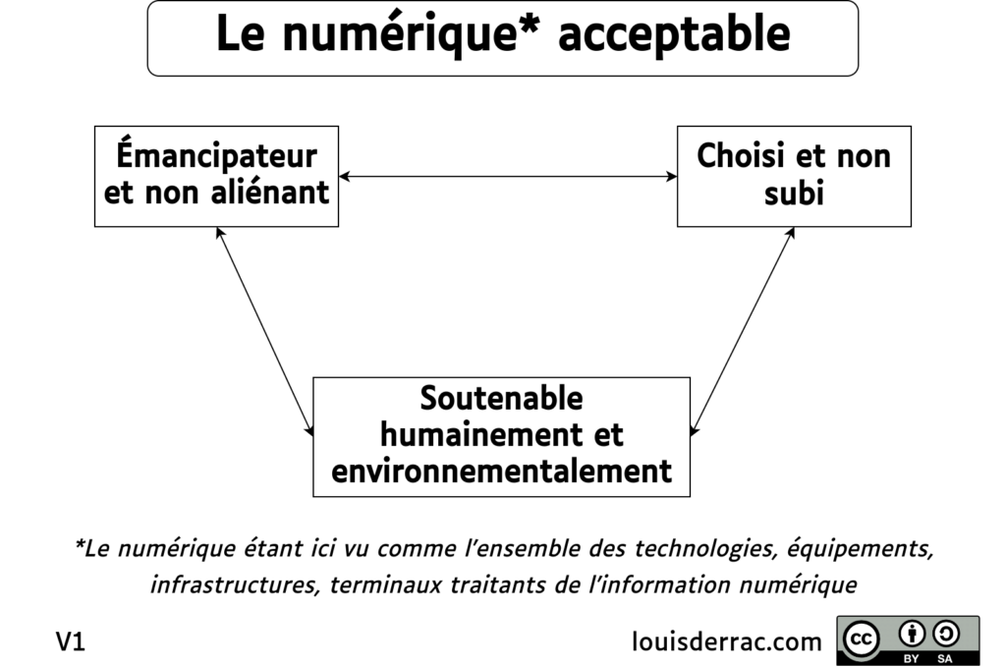
Utiliser l’IA avec parcimonie
Notes:
Faire preuve de discernement dans les usages des IA génératives

Slide 50
Conclusion

Slide 51
Questions, débat et discussions
Usages par les enseignants
Quels sont les impacts des IAG sur :
  Vos activités d’évaluations ?
  La conception de vos cours et la production de vos ressources pédagogiques ?
  L’accessibilité numérique et l’individualisation des apprentissages ?
Usages par les étudiants
Qu’en font-ils ?
Dans quels cours les (in)former sur ce sujet ?
Quel cadre pédagogique commun pourrait être posé à l’échelle votre composante ?

Slide 52
Pour aller + loin
La cartographie de l’IA générative de l’Université Bretagne Sud
Évaluation et IA : le guide de l’Université de Sherbrooke et la fiche récap de l’Université Bretagne Sud
Les banques de prompts de Numedu et le modèle ACTIF pour structurer un prompt
Les référentiels de compétences en IA de l’UNESCO
Le glossaire IA de l’OBVIA
Citer l’usage de l’IAG en nome APA
IA pour les enseignants, un manuel ouvert par la chaire RELIA

Slide 53
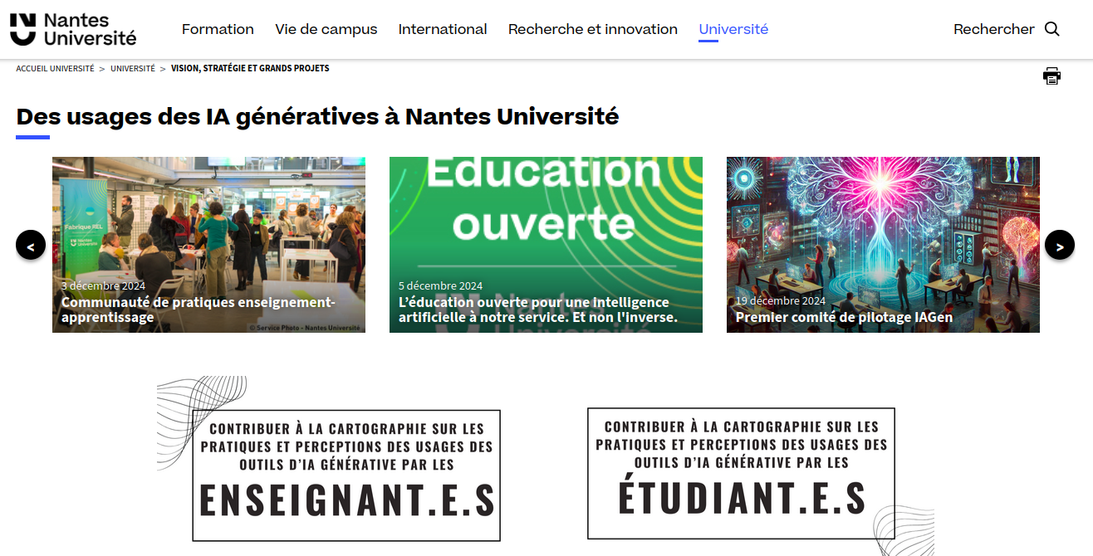
Page Institutionnelle
  Lien

Slide 54
Actualités
Atelier « Bataille de l’IA », pour découvrir et débattre sur les enjeux de l’IA
18 mars, 16h30
Atelier « Choisir l'IA adaptée à sa recherche documentaire »
  9 avril à la BU Droit
  24 avril à la BU Lettres
Cycle de formations « Accessibilité numérique »
  Sensibilisation : 24 avril à 9h30 - à Kervegan
  Approfondissement : 15 mai à 9h30 - à Kervegan
  Partage d'expérience : 27 juin à 9h - à Kervegan
Plus généralement : formations en pédagogie et sur les outils numériques pour la pédagogie

Slide 55

Bulletin de veille pour suivre l’actualité de l’IA en formation, mais pas que
veille-technopeda-spin@univ-nantes.fr
Sujets abordés : événements, ressources et actualités liés au numérique pédagogique
Tout les vendredis matin
S’abonner

